Slide 1



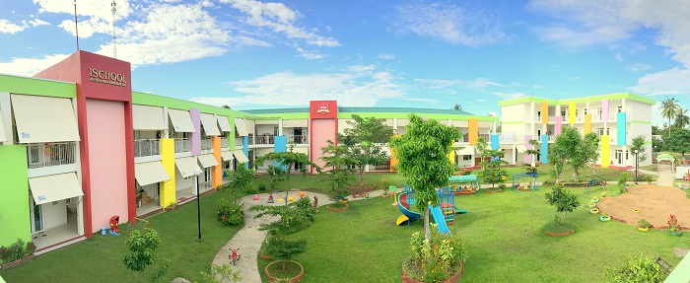
KHOA HỌC
Sử dụng năng lượng điện

Slide 2
Khoa học
Bài 45: Sử dụng năng lượng điện
Kể tên một số đồ dùng, máy móc sử dụng điện

Slide 3
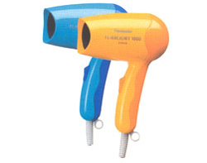
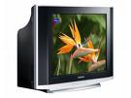
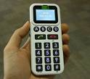
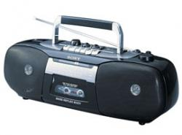
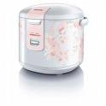

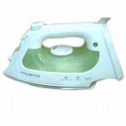


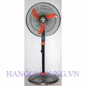
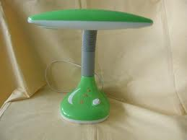

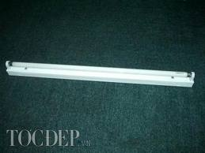

Slide 4
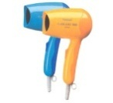
Hãy sắp xếp các đồ dùng, máy móc sử dụng năng lượng điện dưới đây vào các cột tương ứng ?
Thắp sáng | Đốt nóng | Chạy máy

Slide 5
Ứng dụng của dòng điện dùng để thắp sáng, đốt nóng và chạy máy

Slide 6

Thứ ngày tháng năm 2022
Khoa học
Sử dụng năng lượng điện
Ứng dụng và nguồn gốc năng lượng điện
- Ứng dụng của dòng điện dùng để thắp sáng, đốt nóng và chạy máy

Slide 7
- Điện mà các đồ dùng, máy móc đó sử dụng được lấy từ đâu ?
Dòng điện mang năng lượng nguồn điện được lấy từ nhà máy điện, Pin, Ắc quy, ….

Slide 8
Thứ ngày tháng năm 2022
Khoa học
Sử dụng năng lượng điện
Ứng dụng và nguồn gốc năng lượng điện
Ứng dụng của dòng điện dùng để thắp sáng, đốt nóng và chạy máy
Dòng điện mang năng lượng nguồn điện được lấy từ nhà máy điện, Pin, Ắc quy, ….

Slide 9
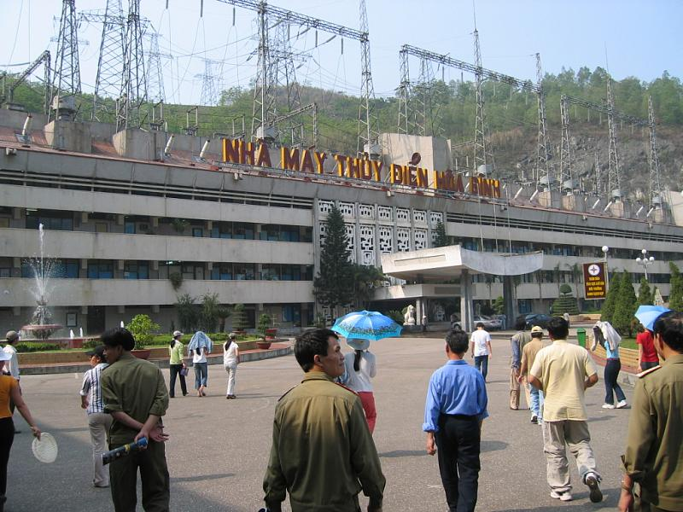
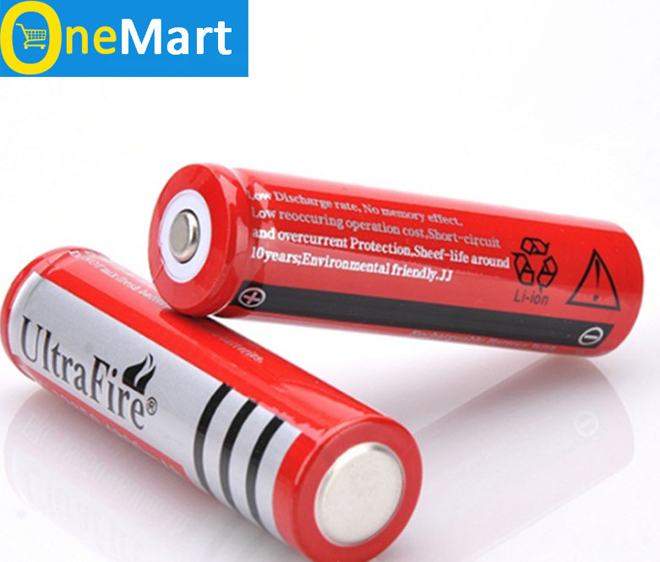
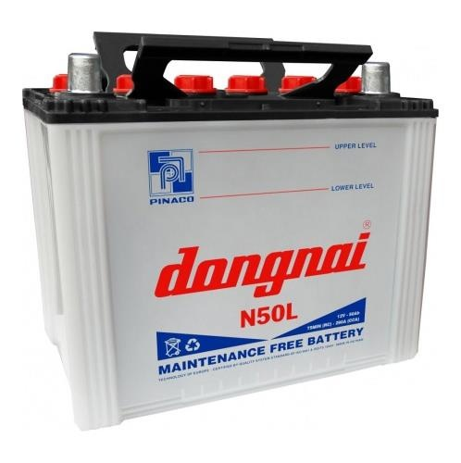
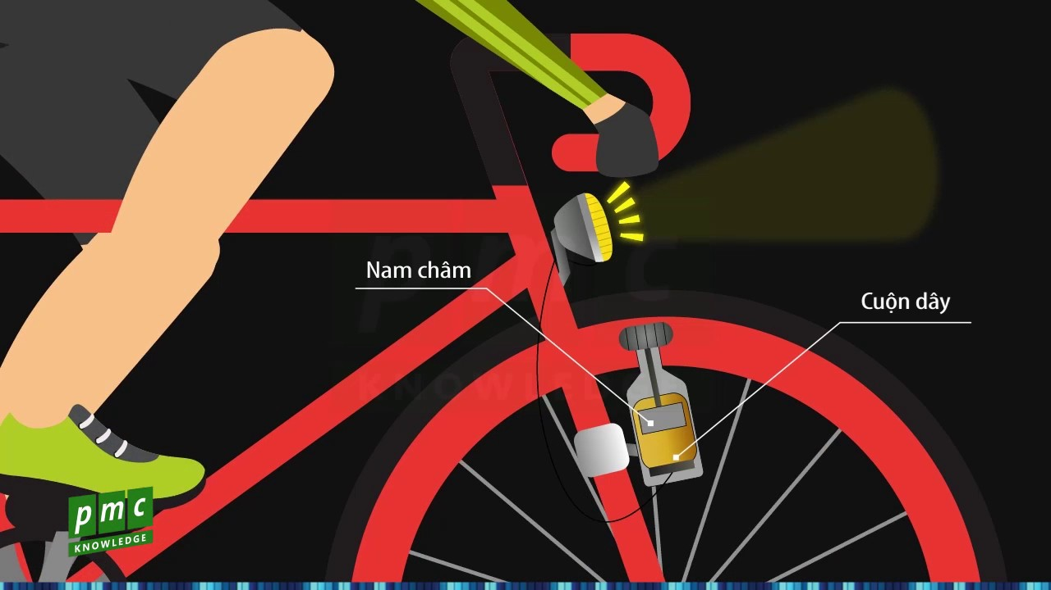

Slide 10
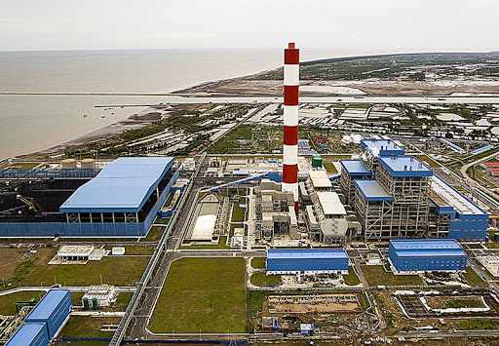
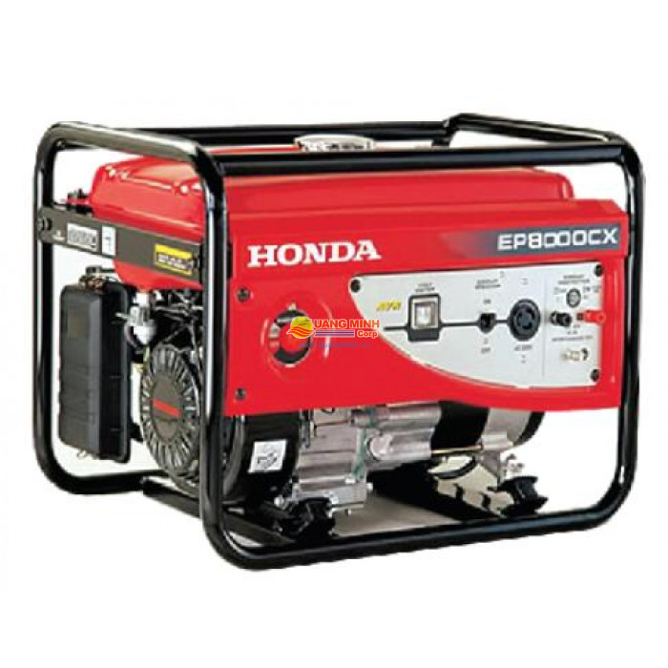
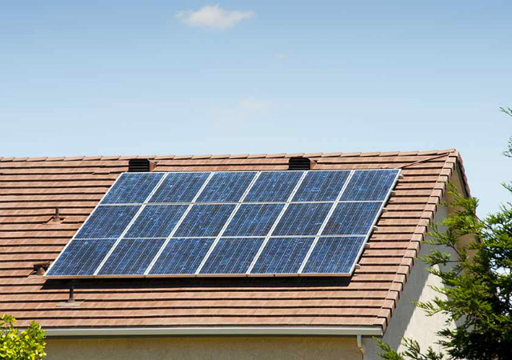
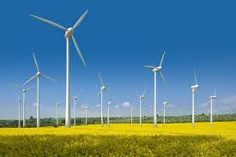
Nhà máy nhiệt điện và một số nguồn khác
Nhà máy nhiệt điện Trà Vinh

Slide 11
Hãy nêu vai trò của năng lượng điện ?

Slide 12
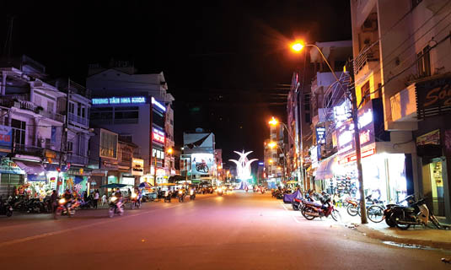
Sử dụng năng lượng điện để thắp sáng

Slide 13
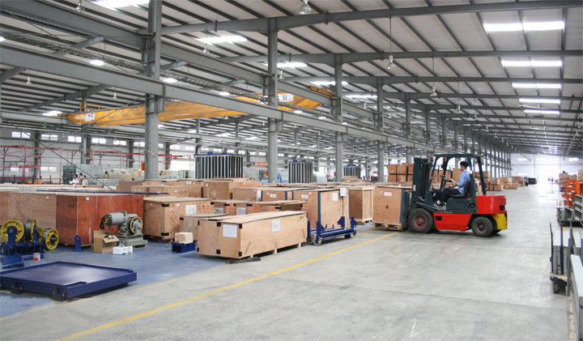
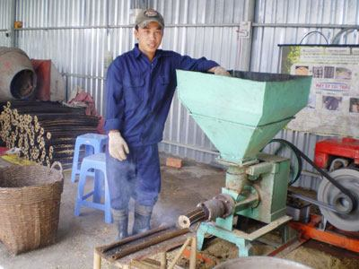
Sử dụng năng lượng điện trong lao động sản xuất

Slide 14
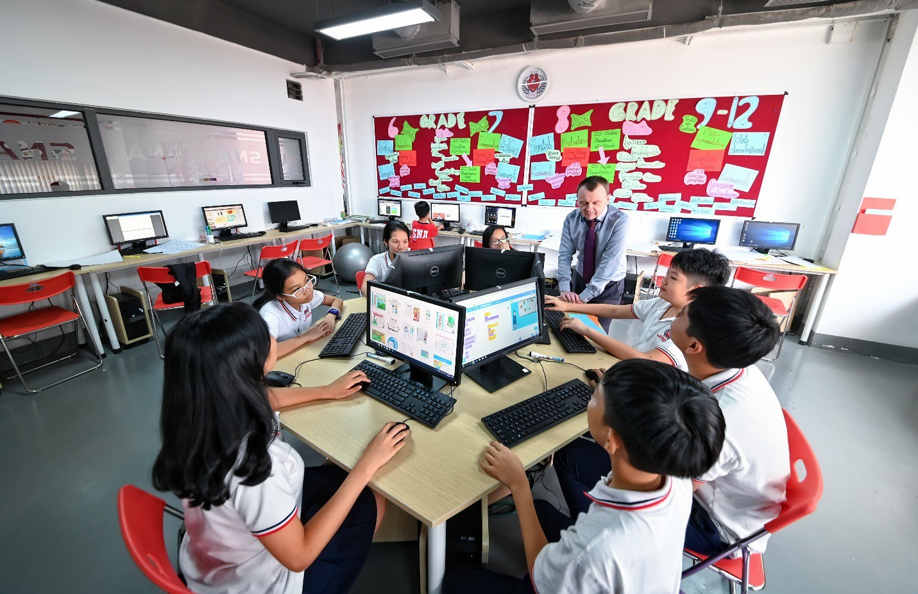
Sử dụng năng lượng điện trong học tập

Slide 15

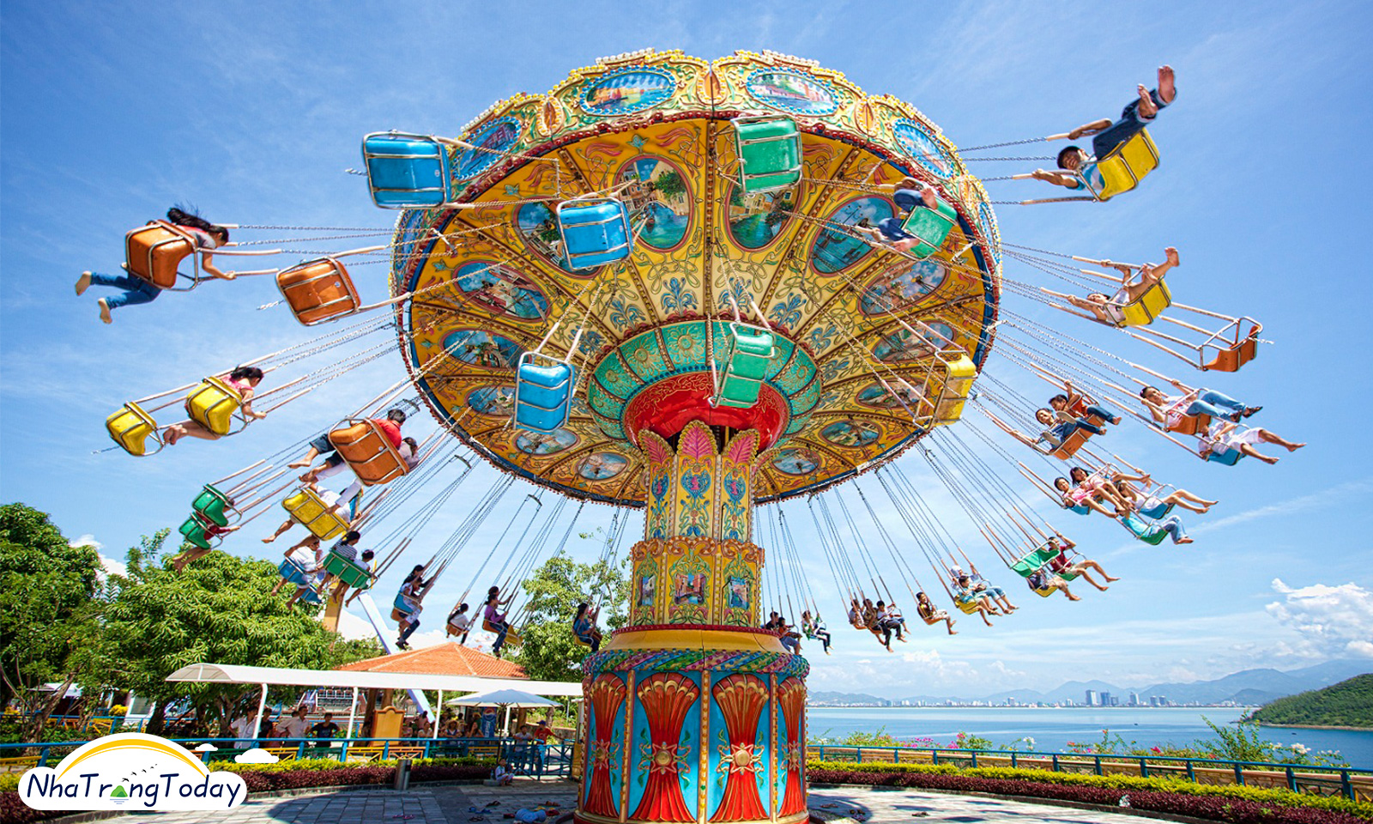
Sử dụng năng lượng điện trong vui chơi giải trí

Slide 16
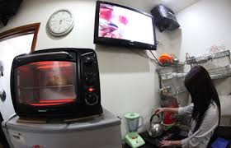
Sử dụng năng lượng điện trong sinh hoạt

Slide 17
Vai trò của dòng điện :
-Điện đóng vai trò quan trọng trong cuộc sống của chúng ta.
-Điện dùng để chiếu sáng, sưởi ấm, làm lạnh, truyền tin,…
-Chúng ta dùng điện trong học tập, lao động sản xuất, vui chơi giải trí, sinh hoạt hằng ngày…

Slide 18
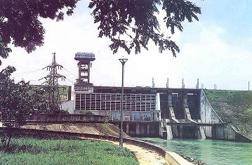

Trong nhà máy điện, máy phát điện phát ra điện. Điện được tải qua các đường dây đưa đến các ổ điện của các gia đình, mỗi cơ quan, nhà máy,….
Đường dây điện
Dụng cụ điện
Nhà máy phát điện
Hộ gia đình, cơ quan, nhà máy,.....

Slide 19
Điện đóng vai trò quan trọng trong cuộc sống của chúng ta.Điện dùng để chiếu sáng, sưởi ấm, làm lạnh, truyền tin,…Chúng ta dùng điện trong học tập, lao động sản xuất, vui chơi giải trí, sinh hoạt hằng ngày…
Trong nhà máy điện, máy phát điện phát ra điện. Điện được tải qua các đường dây đưa đến các ổ điện của các gia đình, mỗi cơ quan, nhà máy,….

Slide 20
Thứ ngày tháng năm 2022
Khoa học
Sử dụng năng lượng điện
Ứng dụng và nguồn gốc năng lượng điện
Ứng dụng của dòng điện dùng để thắp sáng, đốt nóng và chạy máy
Dòng điện mang năng lượng nguồn điện được lấy từ nhà máy điện, Pin, Ắc quy, ….
2. Vai trò của năng lượng điện
Điện đóng vai trò quan trọng trong cuộc sống của chúng ta.Điện dùng để chiếu sáng, sưởi ấm, làm lạnh, truyền tin,…Chúng ta dùng điện trong học tập, lao động sản xuất, vui chơi giải trí, sinh hoạt hằng ngày…
Trong nhà máy điện, máy phát điện phát ra điện. Điện được tải qua các đường dây đưa đến các ổ điện của các gia đình, mỗi cơ quan, nhà máy,….

Slide 21

Bài tập củng cố kiến thức

Slide 22

c
Câu 1: Các đồ dùng sau đây loại nào sử dụng năng lượng điện để chiếu sáng
a) Tủ lạnh, quạt, mô tơ, ti vi, máy tính.
b) Ấm điện, nồi cơm điện, máy sấy, bàn ủi .
c) Đèn điện, đèn pin.
d) Nến, đèn dầu.
15 GIÂY SUY NGHĨ BẮT ĐẦU

Slide 23
Câu 2: Các đồ dùng sau đây loại nào dùng năng lượng điện để đốt nóng ?
a) Tủ lạnh, quạt, mô tơ, ti vi, máy tính.
b) Máy bơm nước, điện thoại, vệ tinh.
c) Ấm điện, nồi cơm điện, máy sấy, bàn ủi.
d) Bếp củi, bếp than.
c
15 GIÂY SUY NGHĨ BẮT ĐẦU

Slide 24
c
Câu 3: Các đồ dùng sau đây loại nào dùng năng lượng điện để truyền tin ?
a) Ngựa, bồ câu đưa thư, …
b) Ấm điện, nồi cơm điện, máy sấy, bàn ủi .
c) Điện thoại, máy tính xách tay, vệ tinh…
d) Bếp củi, bếp than.
15 GIÂY SUY NGHĨ BẮT ĐẦU

Slide 25
Dặn dò

